Slide 1
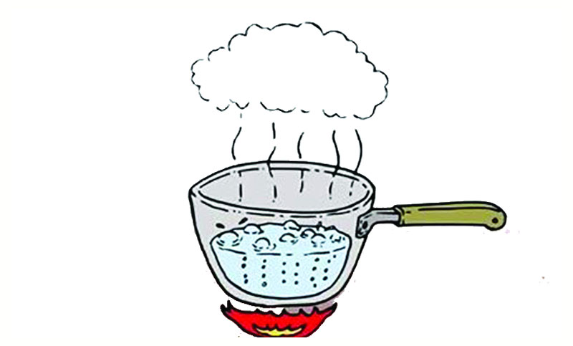
স্বাগতম
Notes:
গ্যাসীয় পদার্থের একটি অবস্থা ।

Slide 2
পরিচিতি
শ্রেণি: ষষ্ঠ
বিষয়: বিজ্ঞান
অধ্যায়: সপ্তম
তারিখঃ
মোঃ ফিরোজ কবির
সহকারি প্রধানশিক্ষক
দারিয়া দ্বি-মূখী উচ্চ বিদ্যালয়
নবাবগঞ্জ , দিনাজপুর।

Slide 3
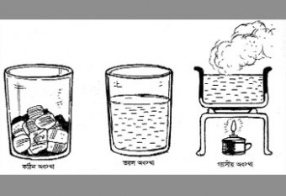
চিত্রগুলো কী নির্দেশ করে?
পদার্থের বৈশিষ্ট্য
Notes:
শিক্ষক শিক্ষার্থীদের প্রশ্ন করতে পারেন, পদার্থ কয় প্রকার? এগুলো পদার্থের কী নির্দেশ করে? তারপর পাঠ ঘোষণা করতে পারেন।

Slide 4
শিখনফল
এই পাঠ শেষে শিক্ষার্থীরা…
১। পদার্থের প্রধান বৈশিষ্ট্যসমূহ বর্ণনা করতে পারবে;
২। বিভিন্ন বৈশিষ্ট্যের –এর উপর ভিত্তি করে পদার্থের শ্রেণিবিন্যাস করতে পারবে।

Slide 5
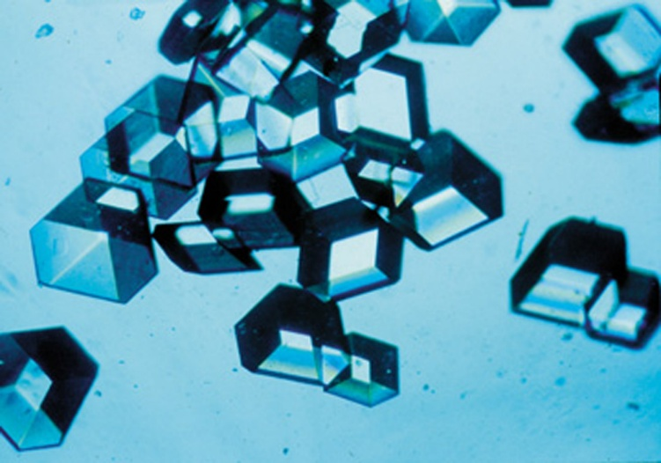
জায়গা দখল করে
Notes:
কঠিন পদার্থের বৈশিষ্ট্য কি কি?

Slide 6
পাত্রের আকার ধারণ করে
Notes:
তরল পদার্থের বৈশিষ্ট্য কি কি?

Slide 7
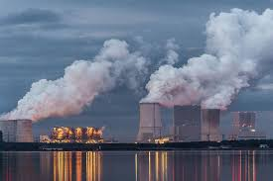
Notes:
গ্যাসীয় পদার্থের বৈশিষ্ট্য কি কি?

Slide 8
পদার্থ জায়গা দখল করে
পদার্থকে বল প্রয়োগ
করলে বাধার সৃষ্টি করে
পদার্থ
পদার্থের ওজন আছে
Notes:
পদার্থের বৈশিষ্ট্য কি কি?

Slide 9
Notes:
কঠিন, তরল ও বায়বীয় পদার্থের কী কী বৈশিষ্ট্য রয়েছে? কঠিন পদার্থ জায়গা দখল করে, তরল পদার্থ পাত্রের আকার ধারণ করে। বায়বীয় পদার্থের নির্দিষ্ট আকার ও আয়তন নাই।

Slide 10
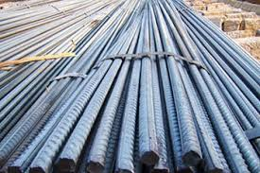
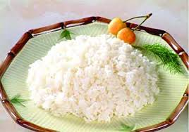
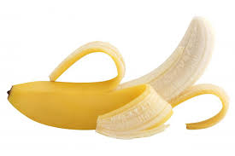
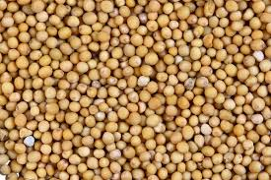
কঠিন পদার্থের দৃঢ়তা
লোহা- অধিক দৃঢ়
ভাত- কম দৃঢ়
কলা- কম দৃঢ়
সরিষা- কম দৃঢ়

Slide 11
জোড়ায় কাজ
কঠিন, তরল ও বায়বীয় পদার্থের ক্ষেত্রে কোন কোন পদার্থ অধিক দৃঢ়, এবং কোনগুলো দৃঢ় নয় তার একটি তালিকা তৈরী কর-
Notes:
অধিক প্রতিভাবান ও অনগ্রসর শিক্ষার্থীর জোড়া তৈরী করে কাজ দেয়া যেতে পারে- জানা যে কোন বস্তু হতে পারে।

Slide 12
একক কাজ
তরল পদার্থের কী কী বৈশিষ্ট্য থাকে?
Notes:
১) তরল পদার্থের নির্দিষ্ট আকার নাই। ২) পাত্রের আকার ধারণ করে। ৩) তরল পদার্থের নির্দিষ্ট আয়তন আছে।

Slide 13
মূল্যায়ন
১) পদার্থের বৈশিষ্ট্য কয়টি?
2) পদার্থ কয়টি অবস্থায় থাকে?
3) কোন পদার্থের দৃঢ়তা কম?
Notes:
প্রশ্নগুলির সাথে উত্তরগুলি মিলিয়ে দেখি

Slide 14
বাড়ির কাজ
কঠিন পদার্থের আকার আছে, তরলের আকার নাই, আবার গ্যাসীয় পদার্থের আয়তন নাই তা কিভাবে প্রমান করা যায়, তা পোস্টার পেপার অথবা ক্যালেন্ডারের পাতায় লিখে নিয়ে আসবে।
Notes:
শিক্ষার্থীরা বিভিন্ন চিত্র এঁকে নিয়ে আসতে পারে। বইয়ের ছবি এঁকে আনতে পারে, বিভিন্ন আকৃতির পানি পূর্ণ গ্লাসের ছবি এঁকে আনতে পারে। গ্যাসের সিলিন্ডার আঁকা যেতে পারে।

Slide 15
ধন্যবাদ

